Slide 1
用视频追踪法测量加速度
居家物理实验教学方案
物理实验教学中心 赵霞

Slide 2
内容大纲
USTC
1
实验目的
2
实验仪器
3
实验原理
4
待研究问题
5
注意事项

Slide 3
实验目的
USTC
实验目的
通过自主设计实验，构造一个运动体系，如沿斜面的匀加速下滑运动，为克服居家实验没有光电门的问题，利用拍摄的视频，并将其逐帧分解为多个图片，获得物体运动所对应的位置与时间对应关系，进而求得所需物理量（如加速度）。
熟练掌握列表法及作图法，并学习利用视频拆帧软件及数据处理软件进行数据分析。

Slide 4
实验仪器
USTC
实验仪器
斜面：带刻度的直尺，表面尽量平整，量程为 20 或 30 cm，最小刻度为 1 mm；
斜面支撑物：高度均匀的薄片若干（如一元硬币、PVC 薄片、塑料玩具片等）；
手机：可以拍摄高画质视频并具有“慢动作”功能的手机（慢动作下帧率至少达 120 帧/秒）；
待测物体：表面光滑且质量分布均匀的圆柱体或球体；
视频拆帧软件（如 Tracker、ffmpeg、Potplayer、会声会影等）。

Slide 5
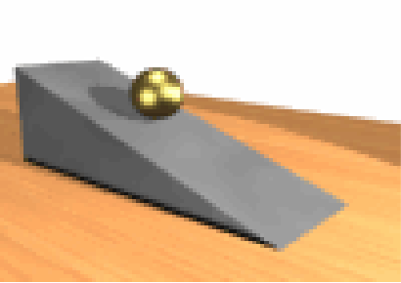
实验原理
USTC
实验原理
伽利略曾指出，物体沿斜面的运动与物体垂直下落的运动即自由落体具有相似的特征。居家时，我们可以利用带有标准刻度的学生直尺垫在具有一定厚度的支撑物上构造一个斜面，并选择圆柱形或球形物体使其滚下，构成一个简易的匀加速运动系统（忽略滑动摩擦）。

Slide 6
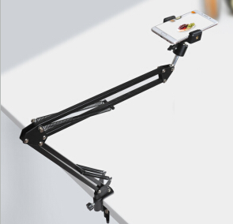
实验原理
USTC
实验原理
要获得匀加速运动的运动规律，需要测量出运动的时间与位移。由于斜面较短，物体滚下的时间短暂，居家利用运动秒表或手机的秒表，都难以实现敏捷计时。我们可以使用手机拍摄物体运动过程的视频，利用特定软件的视频追踪功能，将视频逐帧截图，拆解成一个一个的图片。
通过查验智能手机的帧率（现代手机正常拍摄的帧率多为30帧/秒）再结合帧数即可转换为对应时间，相当于获得一个精度为 0.033 秒的计时器。如果再利用手机中的“慢动作”功能拍摄（如华为P30最高达32倍），相当于获得一个精度达0.001 秒的计时工具。找到物体的前边沿到达某一刻度的帧，得到对应时间，我们就可以获得该匀加速运动时间-位置的一一对应关系。记录多个位置的值，利用数据处理软件进行二次函数拟合，可以求得物体在斜面上滚下的加速度。

Slide 7
实验原理
USTC
实验原理
用 Tracker 软件分解视频示例
帧数

Slide 8
待研究问题
USTC
实验原理
用累积放大法测量 n 个垫块的总厚度，获得单个垫块的厚度；
通过改变垫块个数，设置不同的斜面角度，使物体从顶端沿斜面匀加速
运动，并拍摄视频，至少取五种角度；
利用软件追踪视频，分解拆帧，获得位移-时间对应关系，用数据处理软
件二次函数拟合求出加速度，并进行误差分析；（基础，必做）
假设重力加速度为 g，斜面倾角为 θ，改变斜面材质及倾角，设计相关实验研究物体满足纯滚动时摩擦系数的条件 ；（提高）
构造两个对称的斜面，使斜面的底边紧贴，测量圆柱形物体在这种斜面的加速度并分析运动特点；（进阶）
减少对称侧垫块的数目，构造不对称斜面，研究上述问题。（高阶）
拓展：如果平面上有另一圆柱体，研究小球下滑后与之碰撞过程能量及动量的变化规律。

Slide 9
注意事项
USTC
注意事项
拍摄视频时需固定手机，从上方或侧面平行于运动方向拍摄；
慢动作的倍率要选取合适，保证截图的刻度可读；
物体初始下滑时，保持前沿线与直尺刻度线平行；
选择的斜面角度的差别不要太小。
滚动下滑的物体应尽量选取光滑且质量分布均匀的物体。

Slide 10
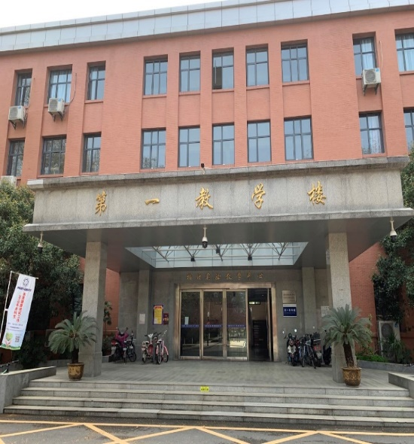
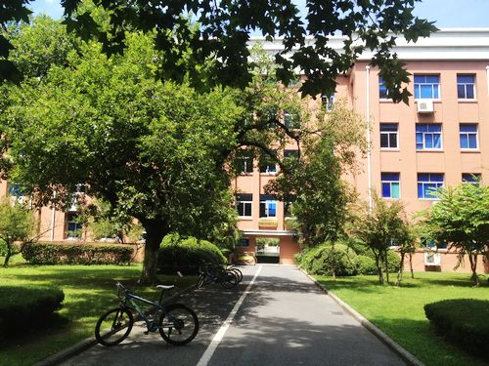
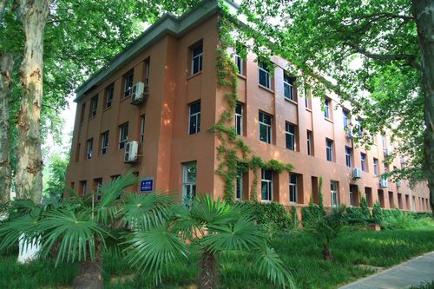
感谢观看

